Slide 1
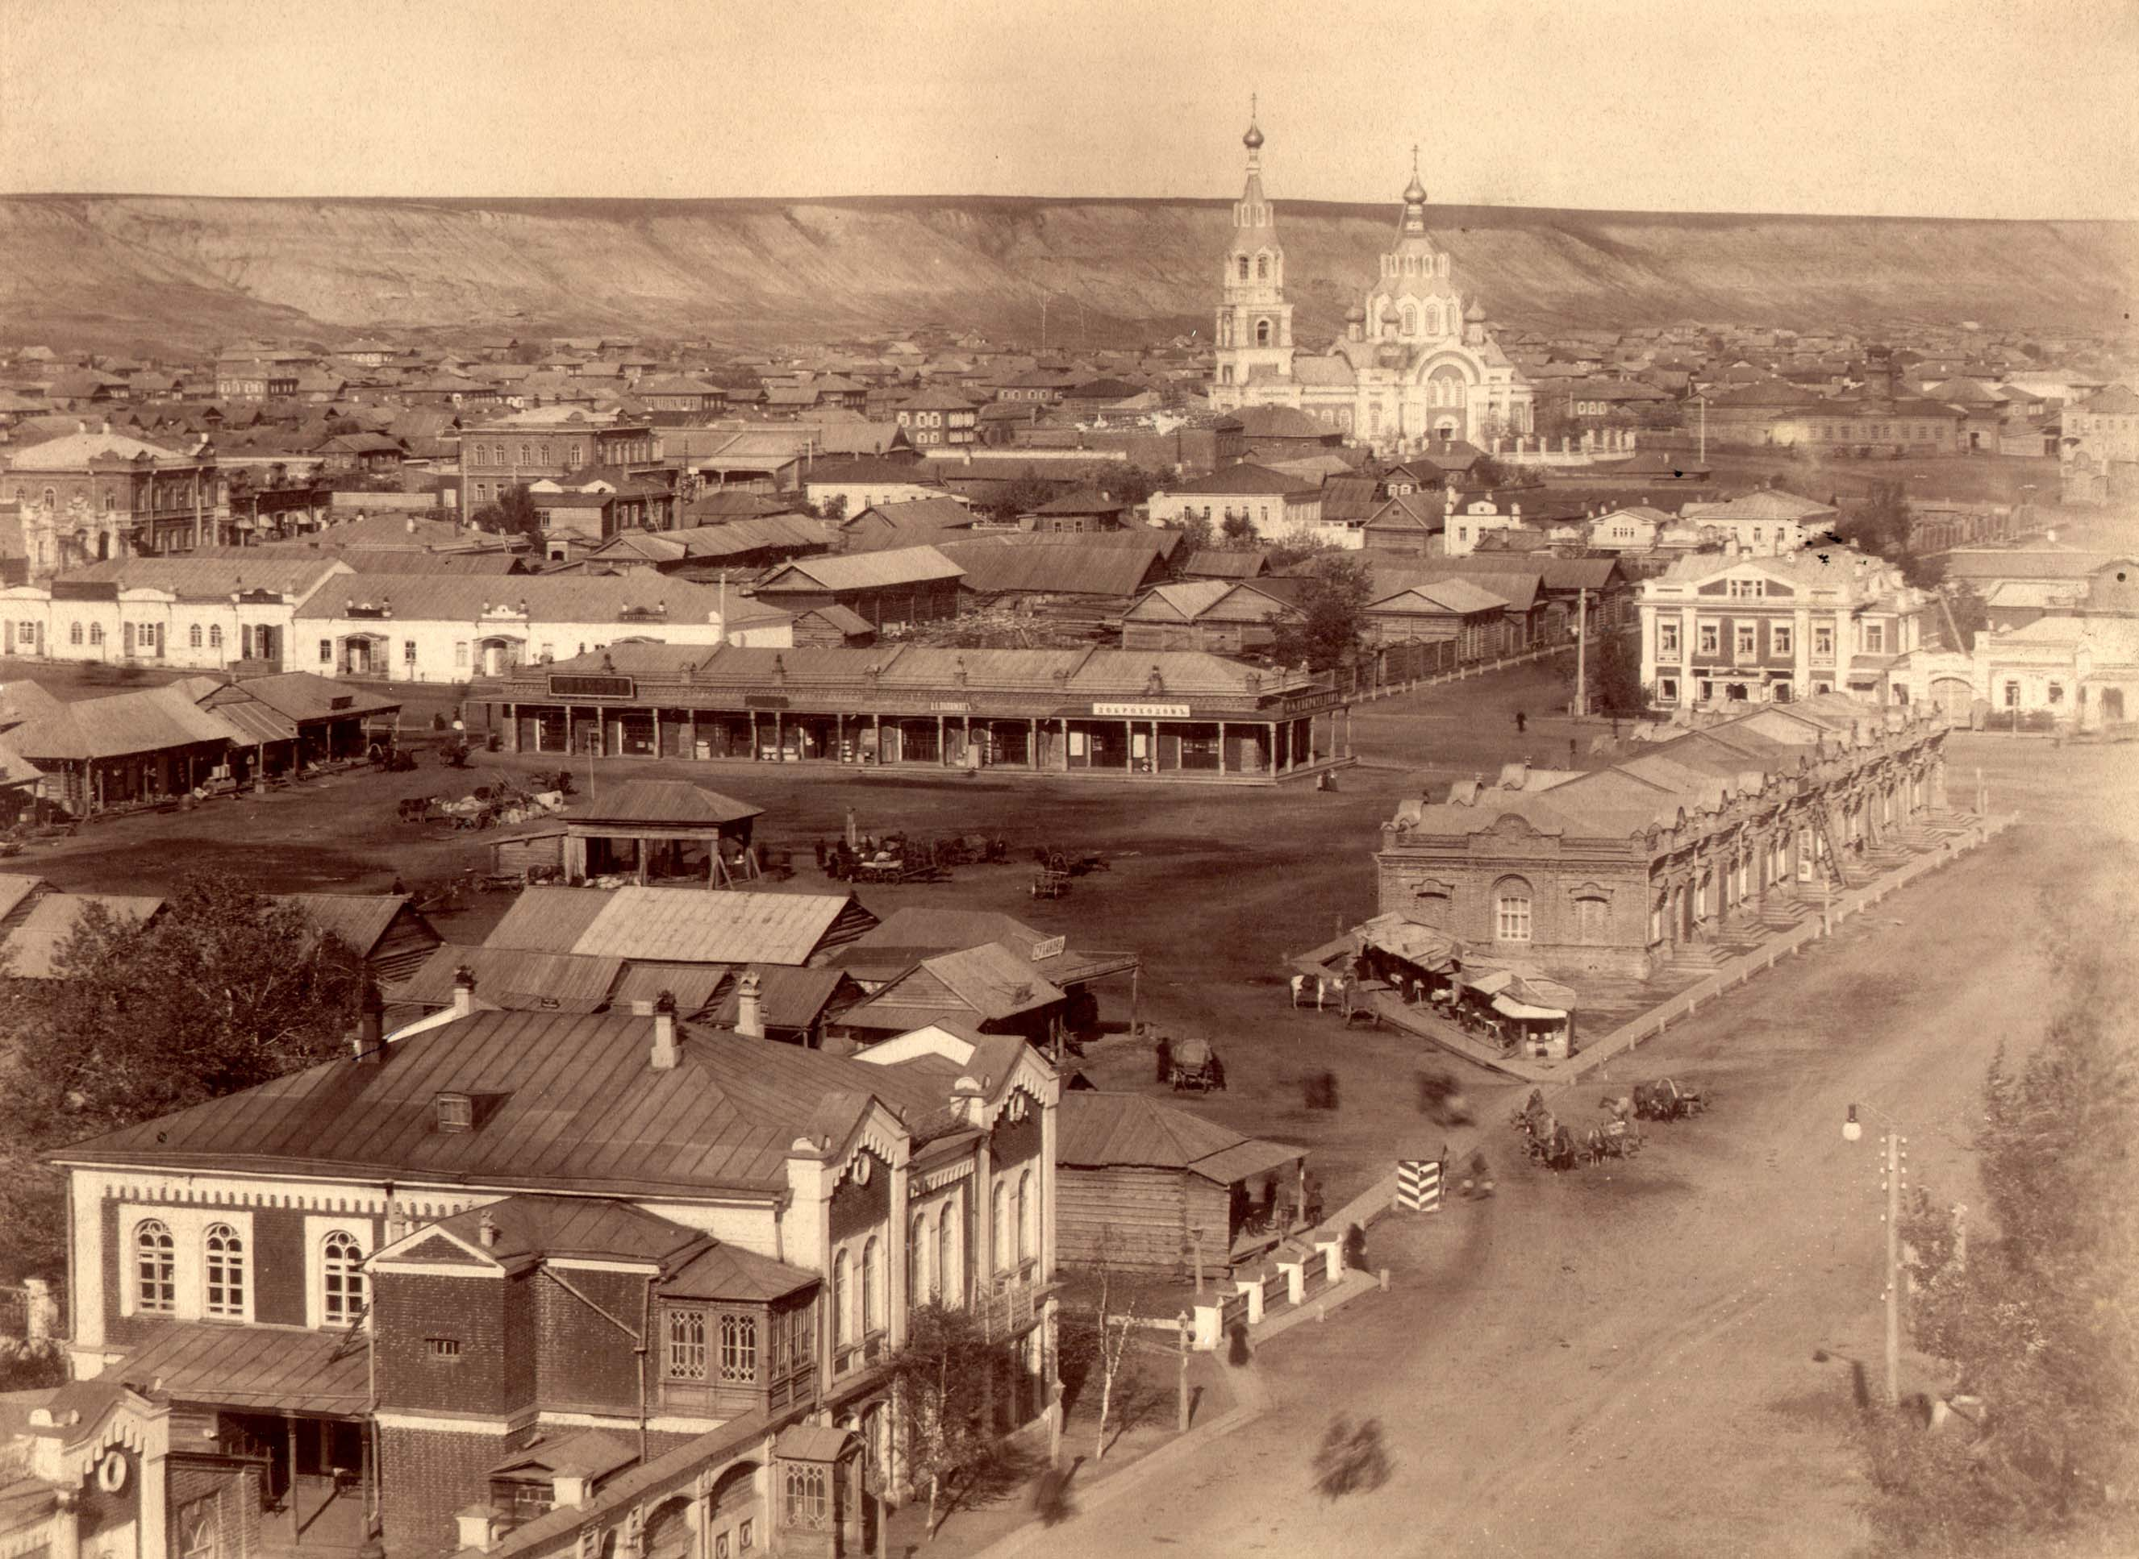
Вид на центральную часть города с колокольни Успенского собора (ул. Советская).

Slide 2
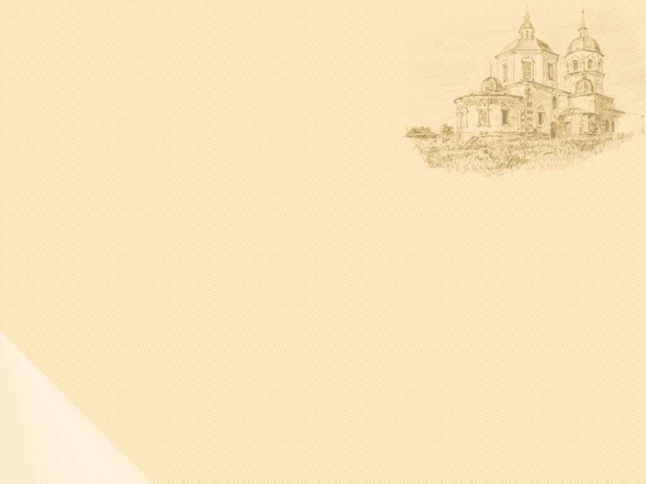
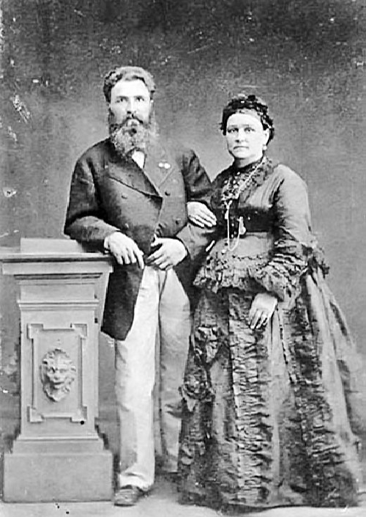
Купеческая семья
Морозовых.

Slide 3
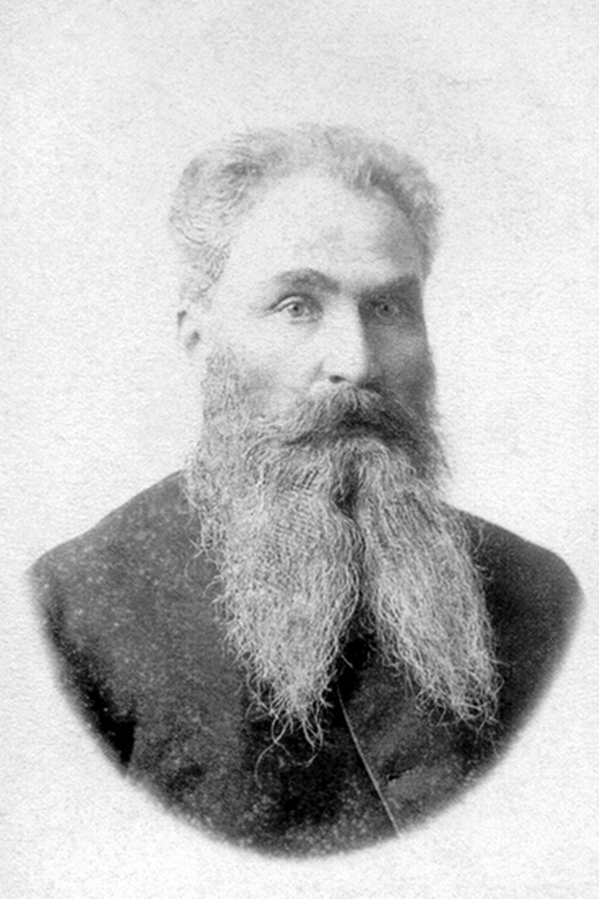
На его деньги
В Бийске
были построены
одноэтажное
каменное
здание для приходского училища, позже преобразованное в уездное, собственный особняк, Троицкий собор, открыты Форштадтское женское училище, Начальное миссионерское училище, Александро - Невское церковно-приходское училище.
Алексей
Федорович
Морозов
1829

Slide 4
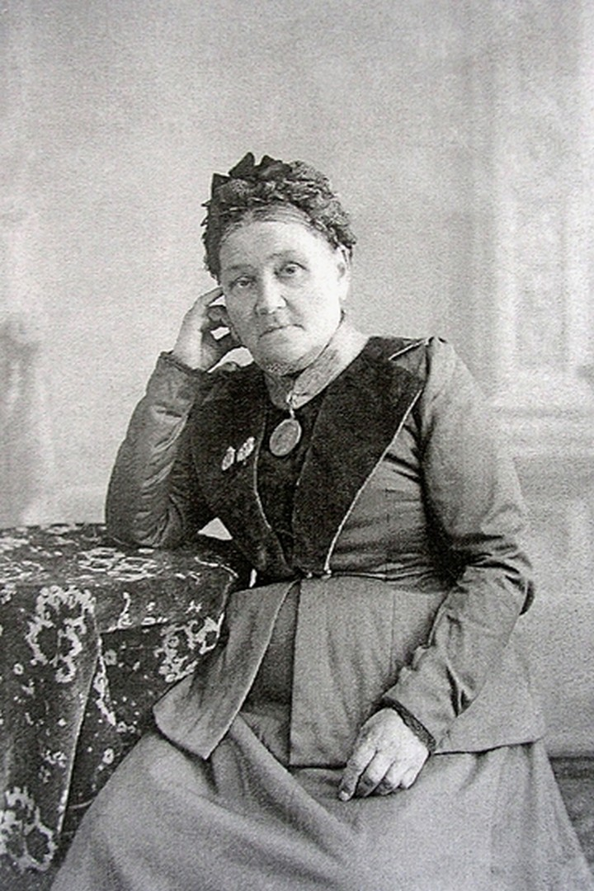
Елена Григорьевна построила домовую церковь
при мужском училище
имени А. С. Пушкина,
пожертвовала
участок земли под
строительство школы. За свою благотворительность Е. Г. Морозова была награждена медалью "В память о царствовании Александра Третьего" и медалью "За усердие" на Анненской ленте.
В 1899 году Е. Г. Морозова построила на ул. Успенской одну из первых электростанций в Сибири.
Елена
Григорьевна
Морозова
1932

Slide 5
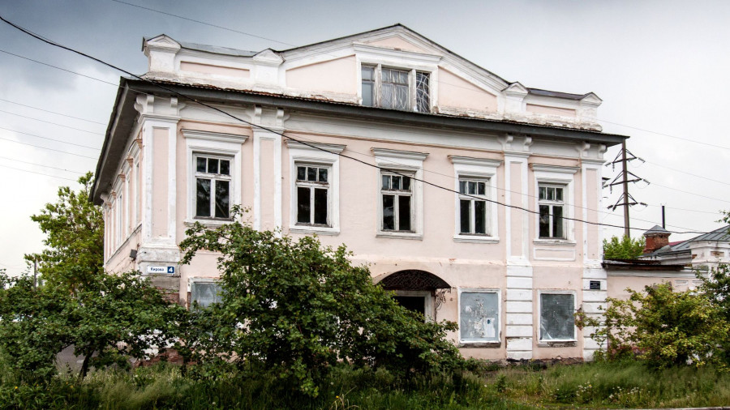
Дом
Морозовых

Slide 6
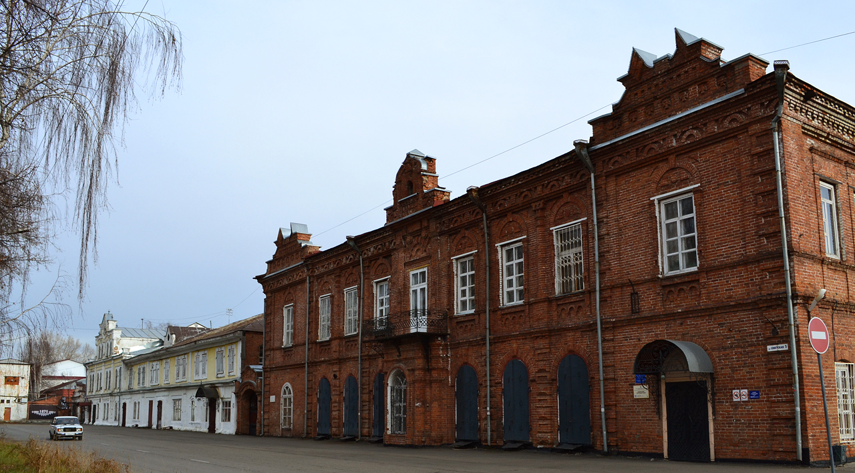
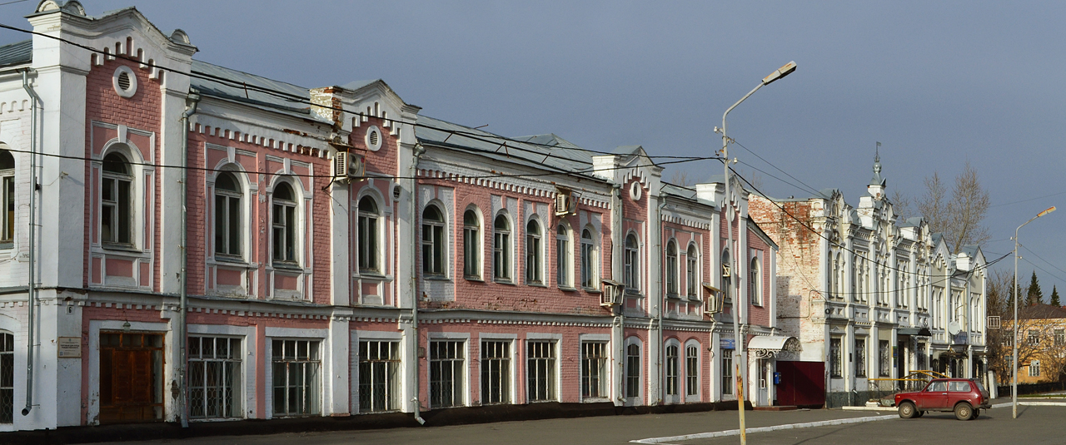
Улица Советская (Успенская)

Slide 7
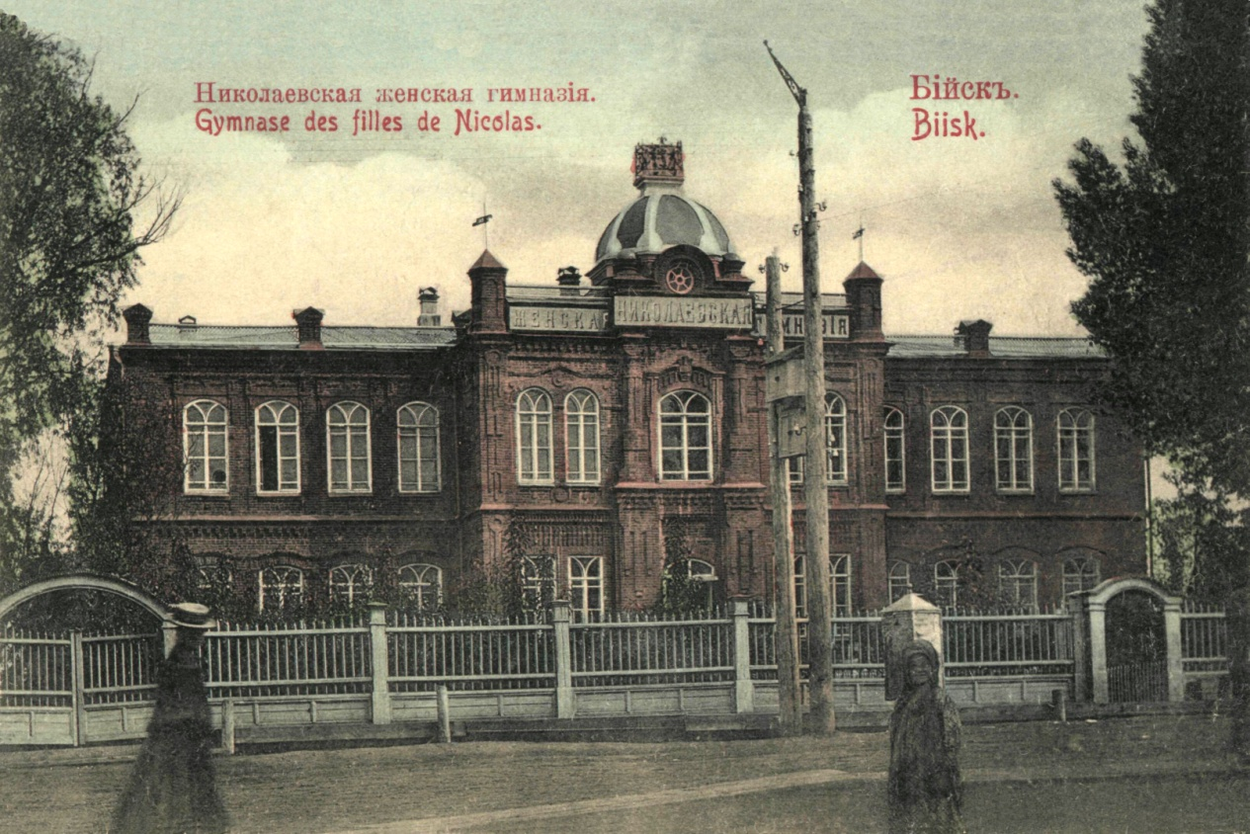
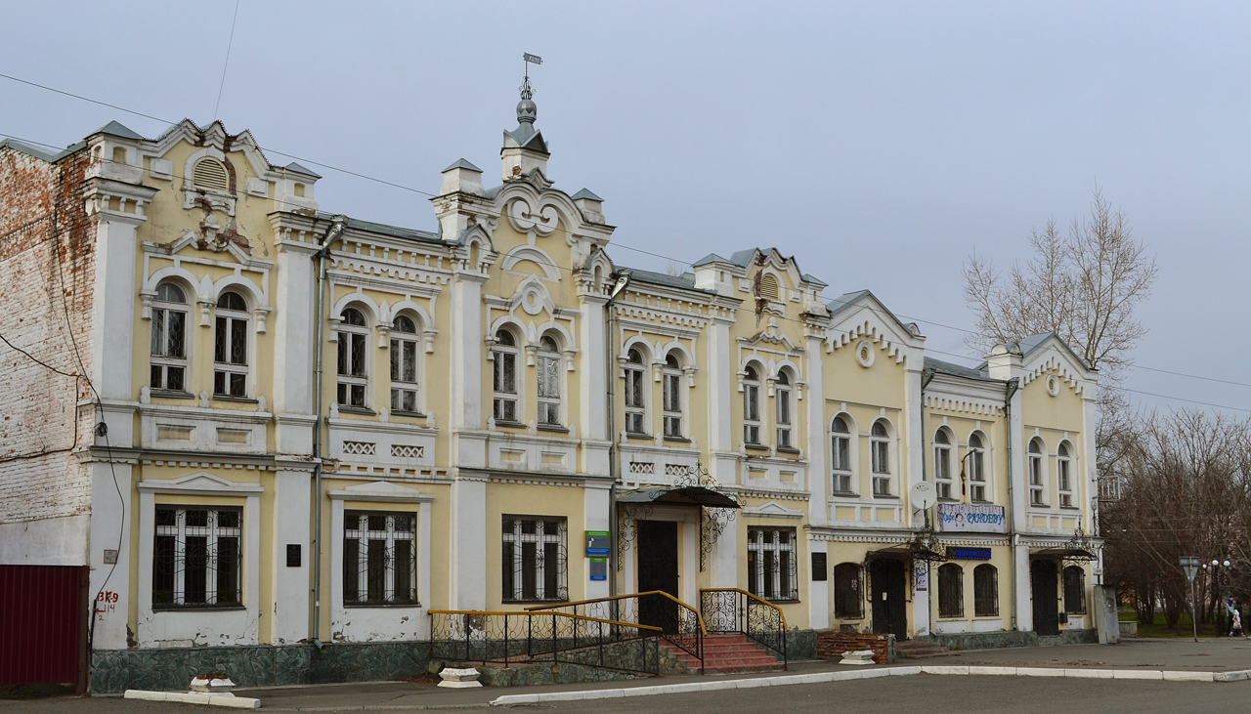
Улица Советская (Успенская)

Slide 8
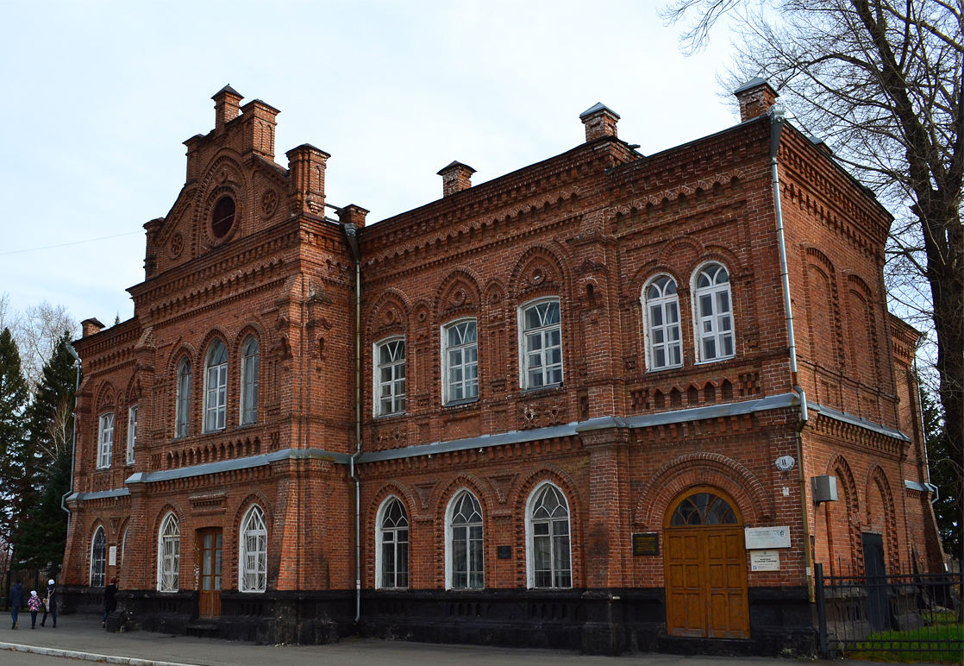
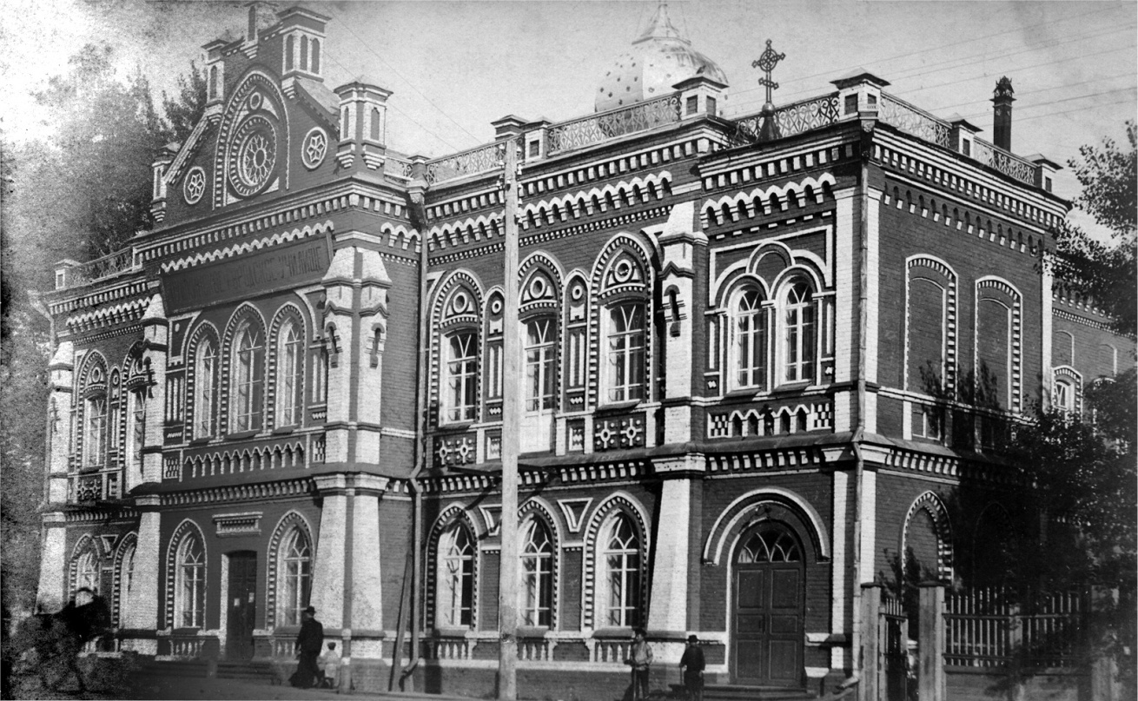
Улица Советская (Успенская)

Slide 9
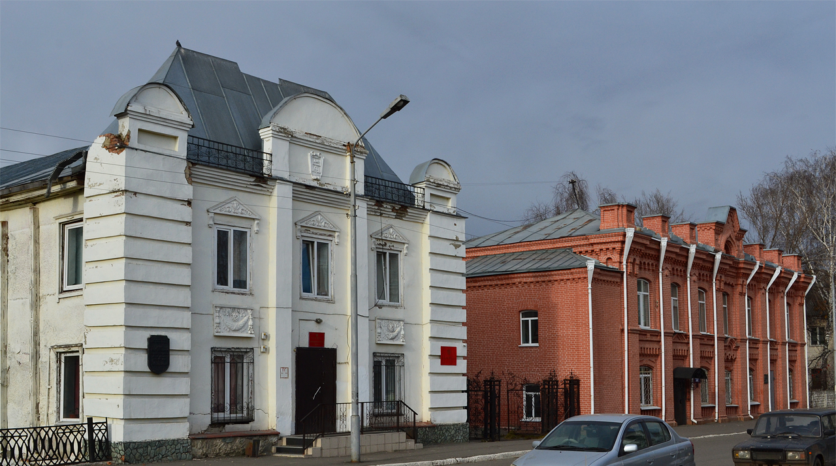
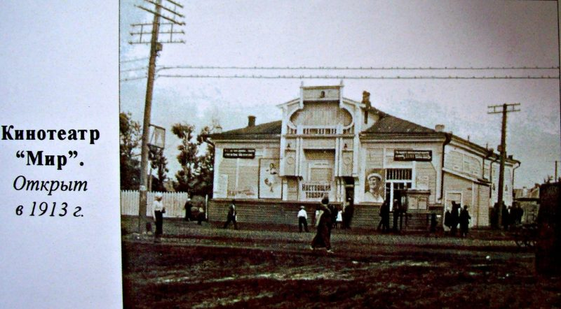
Улица Советская (Успенская)

Slide 10
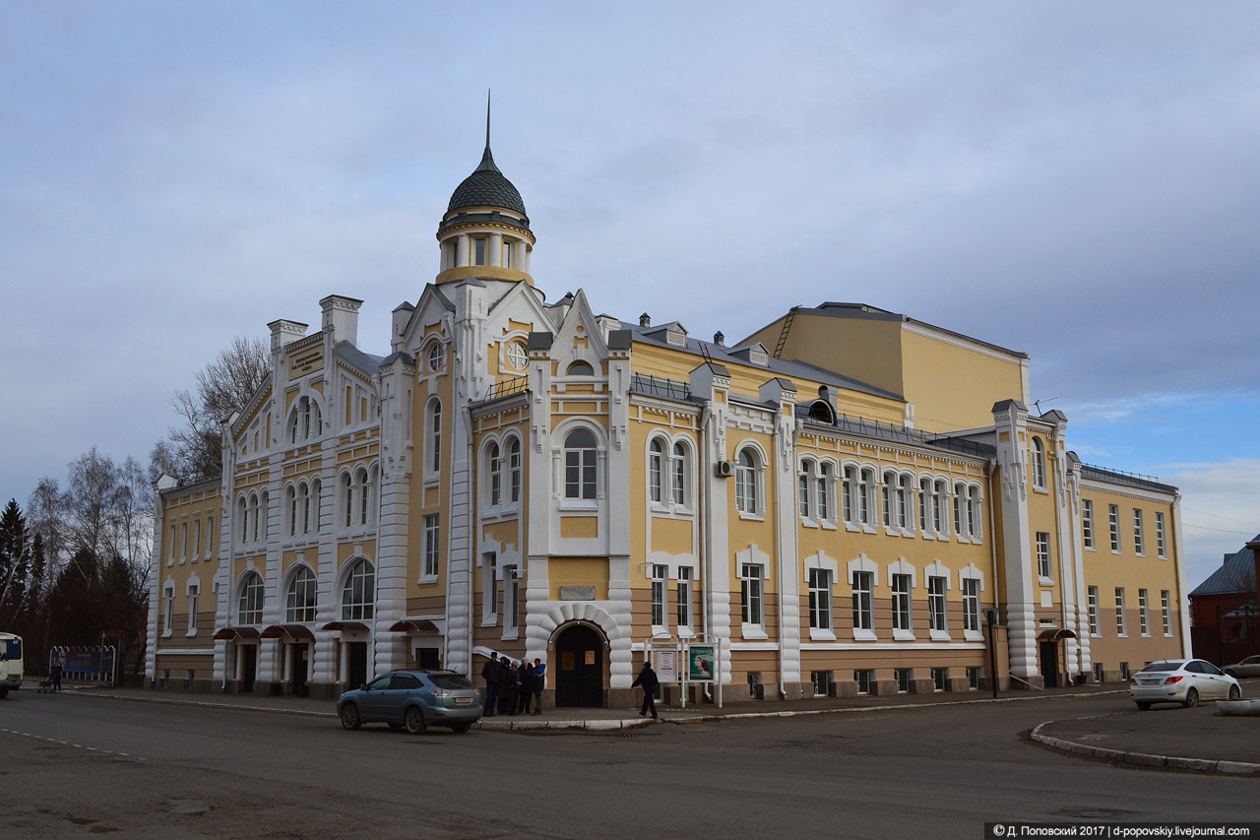
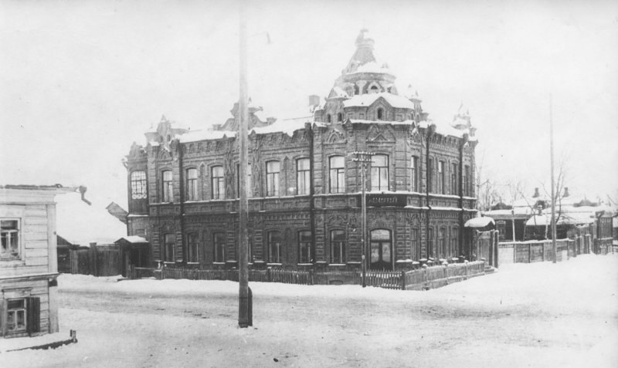
Улица Советская (Успенская)

Slide 11
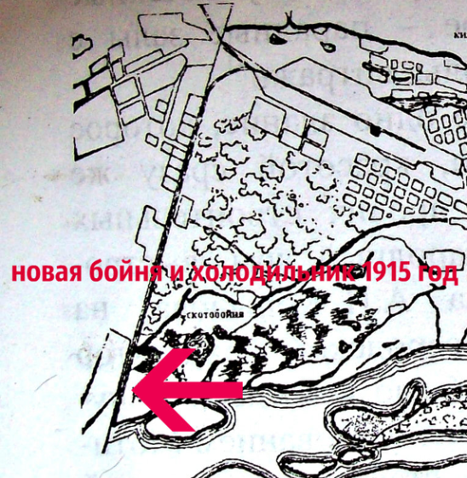
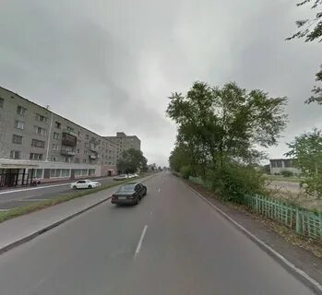
Улица Промышленная
Улица
Старая Бойня

Slide 12
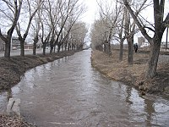
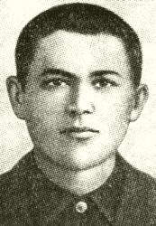
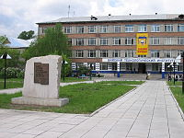
Улица
Трофимова

Slide 13
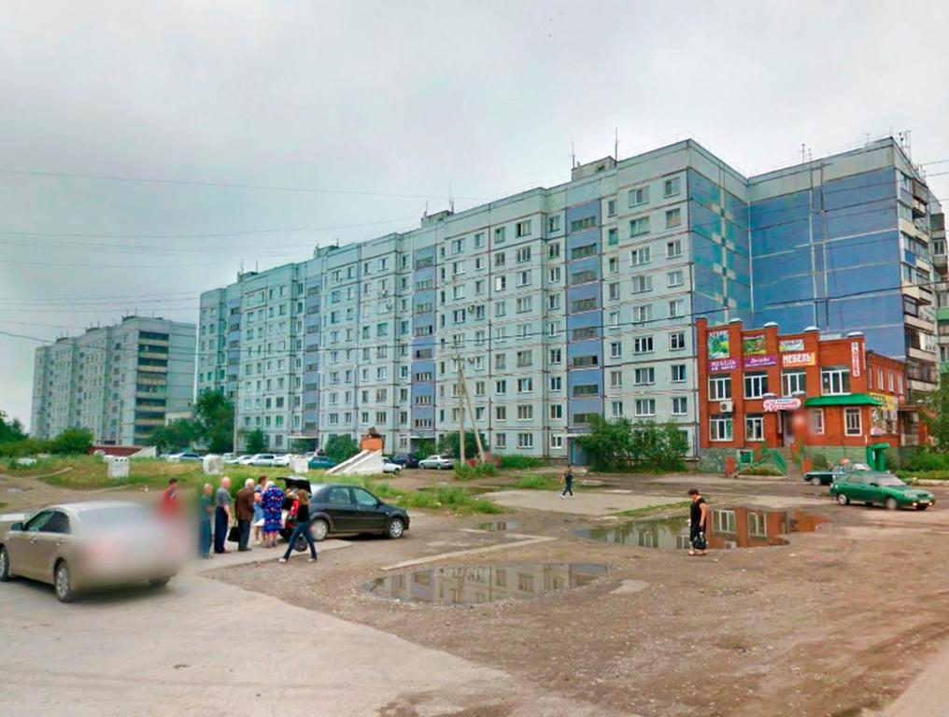
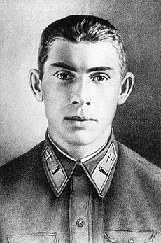
Улица
Николая Гастелло

Slide 14
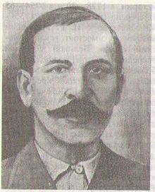
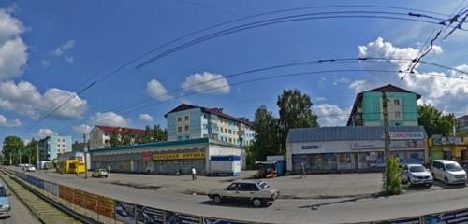
Улица
Петра Мерлина

Slide 15
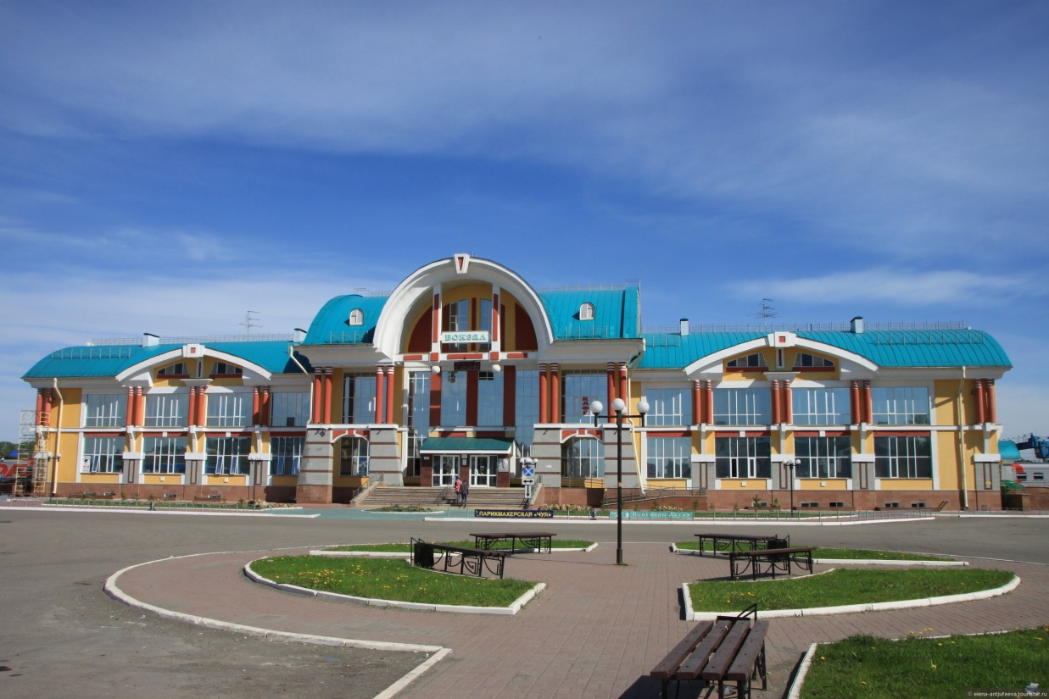
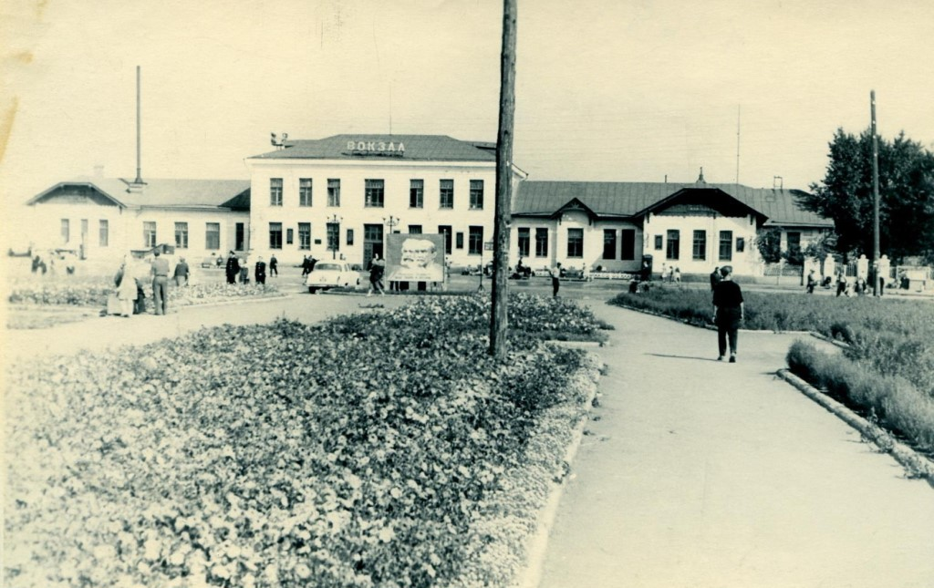
Железнодорожный вокзал
Площадь
Шукшина

Slide 17
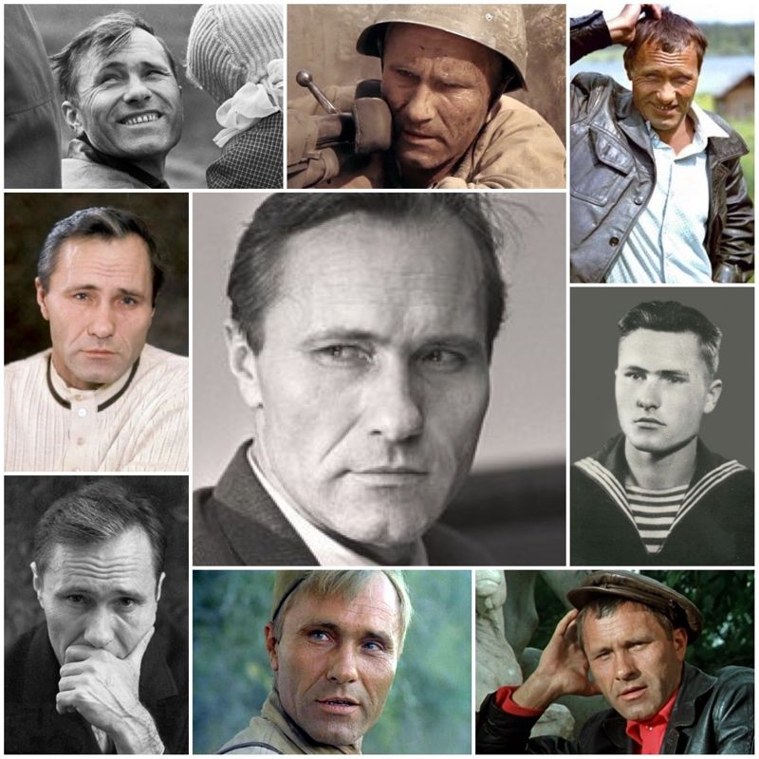

Slide 18
Рефлексия:
Что означает название улицы, на которой вы живёте?
Чем проспекты отличаются от улиц, а улицы от переулков?
Что нужно сделать, чтобы моим именем назвали улицу?
Как бы вы назвали новую улицу в нашем городе?
Кто и как даёт называние улицам?

